Slide 1
Fazi pristup i fazi sistemi
Mogućnost i nesigurnost fazi skupova

Slide 2
Mogućnost i nesigurnost fuzzy skupova
Verovatnoća naspram mogućnosti
Nesigurnost
Rasplinutost rasplinutog skupa
  Mera rasplinutosti

Slide 3
Osnovni koncepti fuzzy logike
Aparat fuzzy logike izgrađen je na:
Fuzzy skupovi: opisuju vrednosti varijabli
Raspodele mogućnosti (Possibility distributions): Ograničenja na vrednosti varijable
Lingvističke varijable: kvalitativno i kvantitativno opisane fuzzy skupovima
Fuzzy if-then pravila: znanje

Slide 4
Verovatnost naspram mogućnosti
Od 1965 kada je Zadeh predložio fuzzy koncept, traju diskusije o vezama između fuzzy teorije i teorije verovatnoće:
  Obe teorije izražavaju nesigurnost
  Obe imaju vrednosti iz [0,1]
  Imaju i mnoge druge sličnosti

Slide 5
Teorija verovatnoće
Teorija verovatnoće bavi se verovatnoćom pojave elementa u univerzalnom skupu. Element se naziva događaj a skup mogućih događaja prostorom uzorka. U prostoru uzorka, događaji su uzajamno isključivi.
Na primer: Kada bacamo kockicu, prostor uzorka je S={1,2,3,4,5,6}. Od ovih 6 događaja može se desiti samo 1. Verovatnoća za svaki od događaja je 1/6.

Slide 6

Teorija verovatnoće
Događaj može da sadrži i višestruke elemente.
Posmatrajmo sledeća dva događaja.
A={1,3,5}, B={1,2,3}.
Unija i presek ova dva događaja su:
Komplement događaja A,

Slide 7
Raspodela verovatnoća
Definicija
.
Raspodela
verovatno
ća
P
je
numerička
funkcija
koja
svakom
dogadjaju
A
dodeljuje
broj
P
(
A
)
tako
da
je
zadovoljen
sledeći
skup
aksioma.
U
aksiomima
S
predstavlj
a
prostor
uzorka.
1)
0
≤
P
(
A
)
≤
1
2
)
P
(
S
)
=
1
3
)
Za
uzajamno
isključive
dogadjaje
A
,
A
,...,
A
1
2
n
(
t
.
j
.
za
svako
i
≠
j
je
A
∩
A
=
∅
)
je
:
i
j
⎛
∞
⎞
∞
(
)
P
⎜
∪
A
⎟
=
∑
P
A
.
⎝
i
=
i
⎠
=
i
1
i
1

Slide 8

Teorija verovatnoće
Osobine funkcije rapodele:
Združena verovatnoća:
Uslovna verovatnoća:

Slide 9



Raspodela mogućnosti
Neka je x varijabla koja uzima vrednosti iz X, gde je X univerzum i A, koji je fuzzy skup koji deluje kao fuzzy restrikcija pridružena x.
označava mogućnost da x uzme vrednost pod resrikcijom A. Funkcija raspodele mogućnosti za x pod restrikcijom A je definisana tako da bude numerički jednaka funkciji pripadnosti za A, t.j.

Slide 10


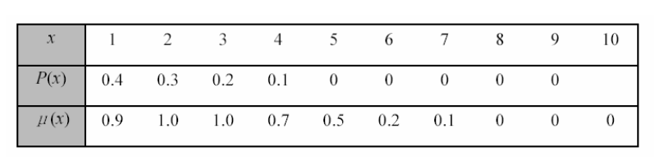
Raspodela mogućnosti
Primer: Sofija ima x sestara.
I raspodela verovatnoća i raspodela mogućnosti mogu se iskoristiti da se definiše varijabla x u N.
Ako koristimo raspodelu verovatnoće P, verovatnoća x sestara definisana je sa P(x) a skup N je prostor uzorka.
Ako koristimo raspodelu mogućnosti , definišemo mogućnost x sestara kao a skup N je univerzalni skup.

Slide 11
Raspodela mogućnosti
Suma verovatnoća je jednaka 1, a suma mogućnosti nije. Veća mogućnost ne znači uvek i veću verovatnoću, ali manja mogućnost znači uvek manju verovatnoću.
MOGUĆNOST je GORNJA GRANICA VEROVATNOĆE.

Slide 12

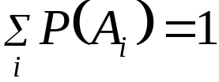




Poređenje mogućnosti i verovatnoće
Obe teorije izražavaju nesigurnost
Mogućnost je gornja granica verovatnoće
 | Mogućnost | Verovatnoća
Domen | Univerzalni skup X | Prostor uzorka S
Opseg | [0,1] | [0,1]
Ograničenja | nema
Unija
Presek

Slide 13
Mogućnost i verovatnoća
Pretpostavite da sedite za stolom na kome su dve čaše tečnosti.
O prvoj čaši znate: šanse da je tačnost u njoj ukusna i zdrava su 95%.
O drugoj čaši znate: sa funkcijom pripadnosti od 0.95 pripada klasi čaša u kojima je tečnost koja je ukusna i zdrava.
Koju biste čašu izabrali?

Slide 14

Nesigurnost
Pretpostavimo da studenti a,b, c i d polažu prijemni ispit za fakultet A. Mogućnost za studente da se upišu na fakultet je 0.2, 0.5, 0.9 i 1 respektivno. Mogućnosti se mogu identifikovati kao fuzzy skup. Neka je, dakle, fakultet fuzzy skup A, a a,b, c i d elementi skupa A. Mogućnost pripadanja skupu A može se izraziti kao vrednosti funkcije pripadnosti:
Kada razmatramo mogućnost da se bude u skupu A, koji od elemenata a,b, c i d ima najveću nesigurnost?

Slide 15
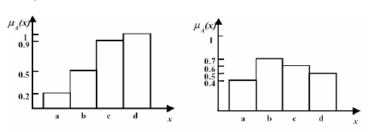
Rasplinutost fuzzy skupa
Pretpostavimo da studenti a,b, c i d mogu da se prijave i na fakultet B i posmatrajmo ga kao fuzzy skup B. Mogućnosti za studente da uspeju date su sledećim funkcijama pripadnosti.
Fuzzy skup A
Fuzzy skup B
Koji je od fuzzy skupova A i B nesigurniji?

Slide 16
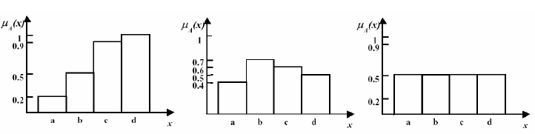
Rasplinutost fuzzy skupa
Fuzzy skup A Fuzzy skup B Fuzzy skup C

Slide 17


Mera rasplinutosti
Rasplinutost se koristi za slučajeve kada je potrebna reprezentacija mere nesigurnosti. Odgovarajuća funkcija naziva se mera rasplinutosti. Funkcija koja iznačava meru rasplinutosti je:
U ovoj funkciji, P(x) je skup koji obuhvata sve podskupove univerzalnog skupa a je domen realnih brojeva. Funkcija dodeljuje realan broj f(A) podskupu A skupa X i ta vrednost označava rasplinutost skupa A.

Slide 18
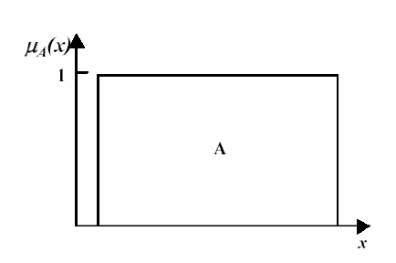
Mera rasplinutosti
Aksiom 1:
f
(
a
)
=
0
ako
i
samo
ako
je
A
klasičan
skup.
Klasičan skup je apsolutno siguran.

Slide 19

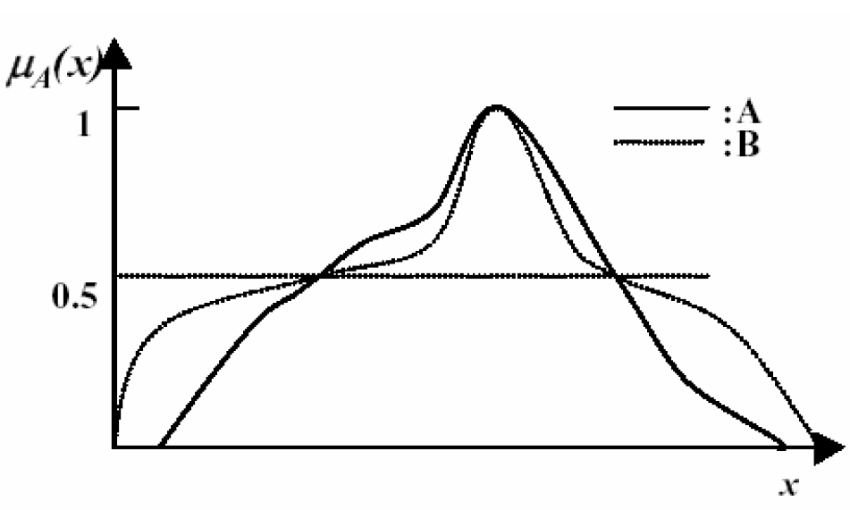
Mera rasplinutosti
Aksiom 2. (Monotonost)
Kada je nesigurnost skupa A manja od nesigurnosti skupa B, tada je . (A je oštrije od B).

Slide 20

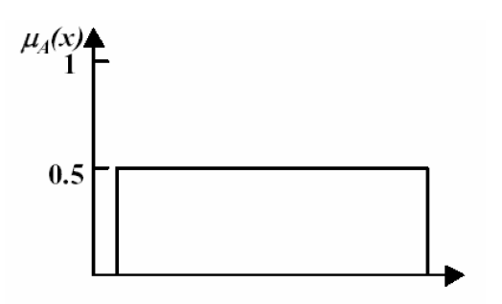
Mera rasplinutosti
Aksiom 3:
Ako je rasplinutost skupa A maksimalna, mera treba da ima maksimalnu vrednost.
Maksimalna nesigurnost

Slide 21
Mera rasplinutosti
Neke moguće mere:
Na bazi Shannon-ov entropije
Na bazi Hamming-ovog i Euklidovog rastojanja između fuzzy skupova

Slide 22
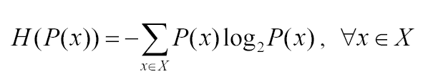
Mera rasplinutosti
Shannon-ova entropija:
P(x) označava raspodelu verovatnoća u univerzalnom skupu X, ∀x∈X
Koncept Shannon-ove entropije (Shannon, 1948) je centralni koncept teorije informacije, koje se ponekad naziva i mera nesigurnosti (informacije). Entropija slučajne promenljive definisana je preko njene funkcije raspodele verovatnoća i može se pokazati da predstavlja dobru meru slučajnosti ili nesigurnosti.

Slide 23

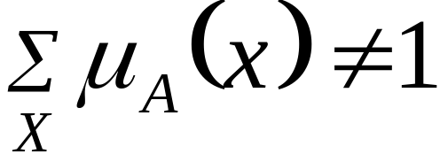
Mera rasplinutosti
Shannon-ova entropija je bazirana na raspodeli verovatnoća!
Ukupna verovatnoća svih elemenata je 1!
Fazi skupovi ne podležu ovoj restrikciji!
Da bi se iskoristila Shannon-ova entropija, formulu treba modifikovati tako da uzme u obzir ovu osobinu fazi skupova.

Slide 24



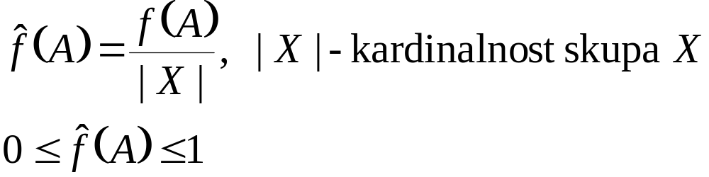
Mera rasplinutosti: definicija
Ona predstavlja sumu nesigurnosti fazi skupa A definisanog funkcijom pripadnosti i njeovog komplementa definisanog funkcijom pripadnosti .
Normalizovana mera mere definisana je na sledeći način:

Slide 25
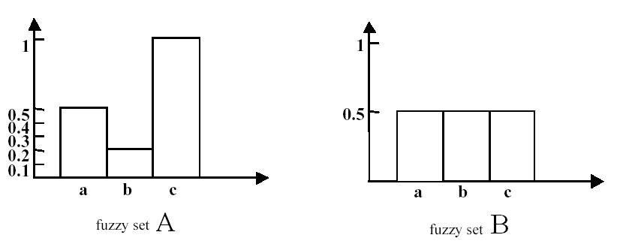
Mera rasplinutosti: primer
Data su dva fazi skupa A i B definisana nad X={a,b,c}
Fazi skup A={(a,0.5),(b,0.2),(c,1.0)}
Fazi skup B={(a,0.5),(b,0.5),(c,0.5)}

Slide 26
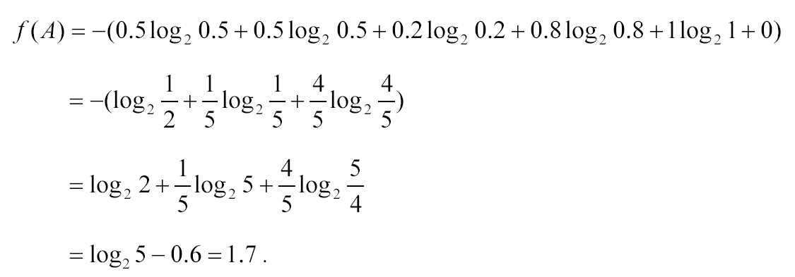
Mera rasplinutosti: primer
Rasplinutost skupa A :

Slide 27
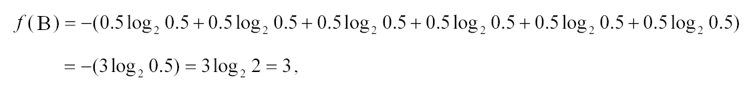
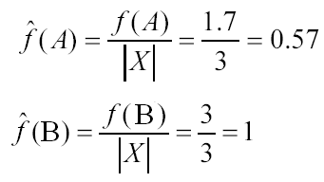
Mera rasplinutosti: primer
Rasplinutost skupa B:
Normalizovane rasplinutosti skupova A i B:
Fazi skup B je nesigurniji od fazi skupa A!

